Slide 1
Муниципальное бюджетное дошкольное образовательное учреждение
Детский сад №4
Неделя безопасности
по правилам движения в
МБДОУ Детский сад №4
«Светлячок»
7-11 сентября 2020г.

Slide 2
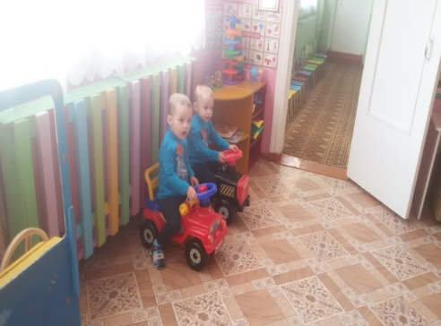
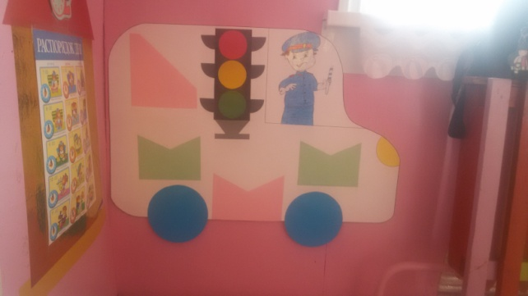
I младшая группа
В первой младшей группе проходила «Неделя безопасности
По правилам дорожного движения». С ребятками проводились беседы «Дорога», «На чём ездят люди». Показали детям , как выглядит светофор –
рисовали его красками. Играли в дидактические игры «Собери светофор»,«Дорожные знаки», собирали пазлы. Рассматривали с детьми машины, а также иллюстрации из альбома «Весёлый светофор. Читали детям стихи, загадывали загадки.
В результате проведения данных мероприятий с детьми закрепили знания о правилах безопасности дорожного движения.

Slide 3
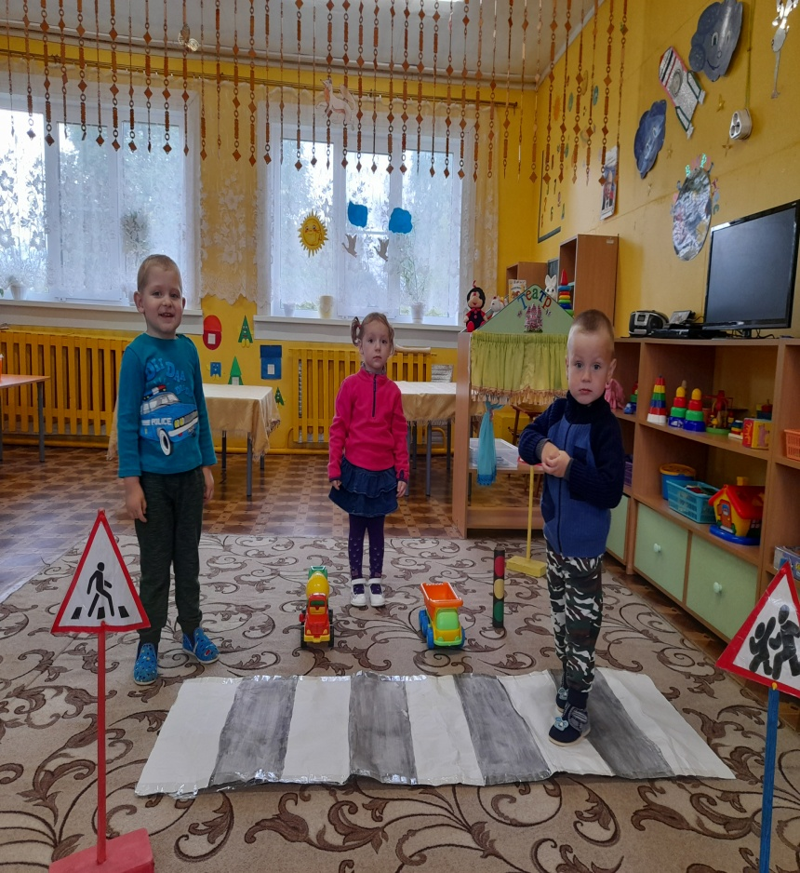
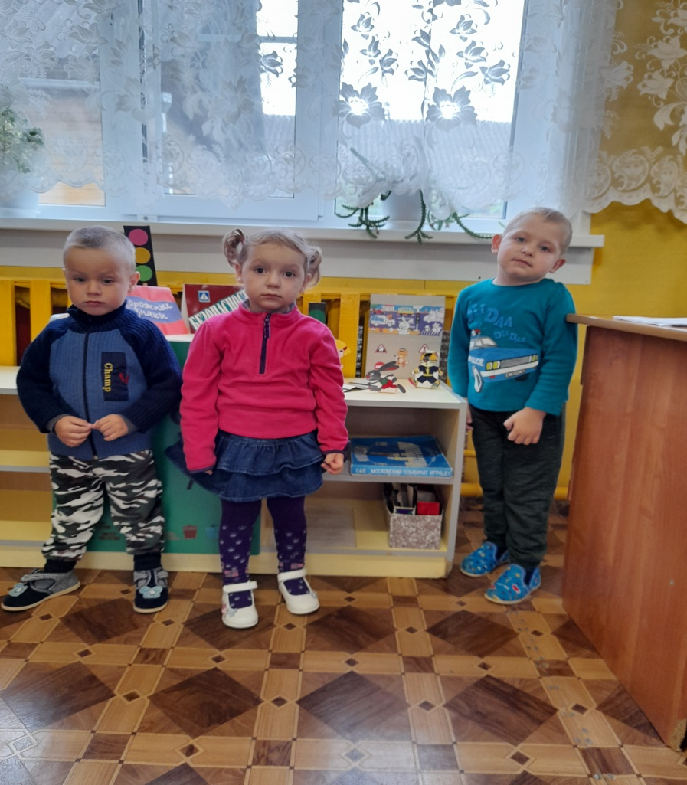
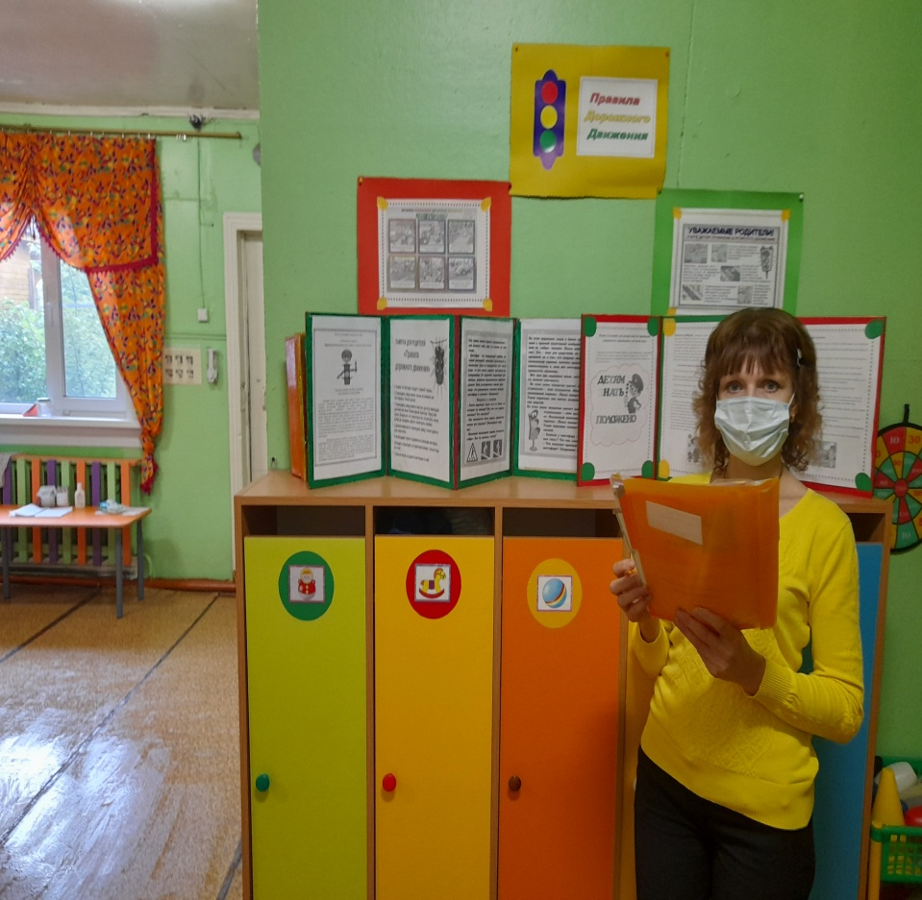
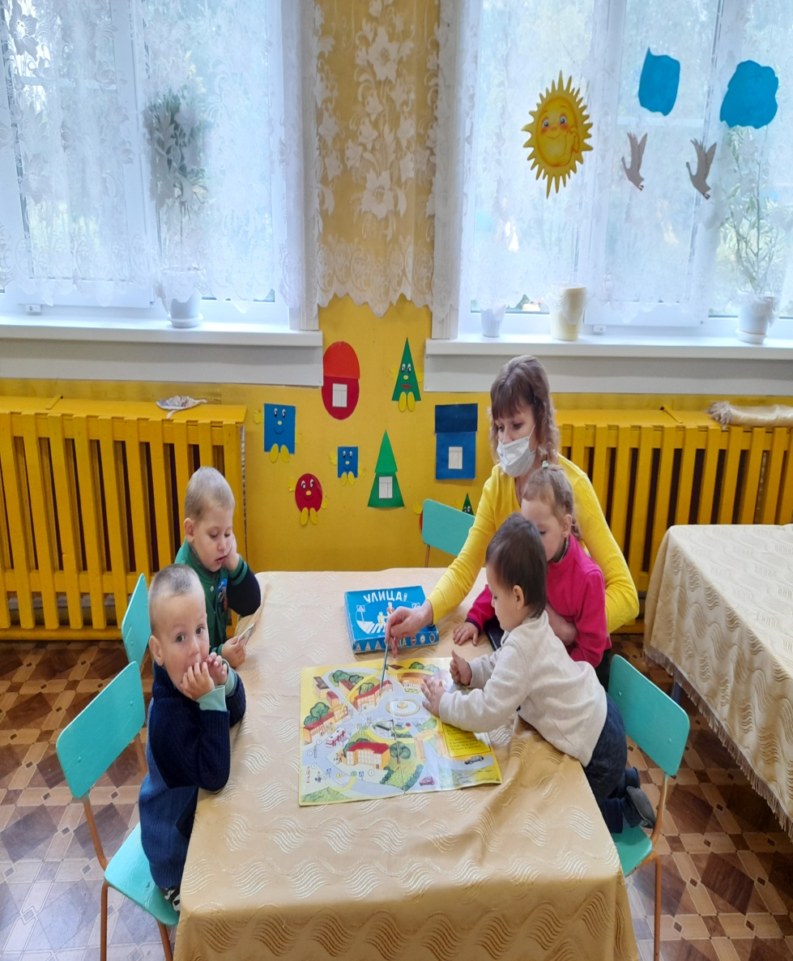
Вторая младшая группа
В нашем детском саду № 4 во второй младшей группе проводилась Неделя безопасности по правилам дорожного движения. Была проведена работа по реализации проекта «Неделя безопасности детей на дороге», посвящённой вопросам обеспечения безопасности детей на дорогах. Перед нами стояла цель: расширение знаний детей о правилах поведения на дороге. Были поставлены следующие задачи: -познакомить детей с правилами дорожного движения; -формировать представление детей о безопасности при переходе дорог и улиц. В рамках недели безопасности проводились следующие мероприятия: подвижные игры - «Светофор и пешеходы», «По длинной извилистой дорожке», "Цветные автомобили", "Машины" , «Воробушки и автомобиль». Также проводили дидактические игры - «Четвёртый лишний», «Подумай, отгадай». Проводили сюжетно-ролевые игры – «Мы - шофёры», «Весёлый светофор», детям было предложено решение проблемно-игровой ситуации «Ты вошел в автобус».
Также мы читали художественную литературу В. Клименко «Происшествие с игрушками», А. Усачев «Домик у перехода» и рассматривали иллюстраций к ним.
Кроме того, проводили тематические беседы – «Светофор – наш друг», «Всем ребятам важно знать, как по улице шагать». Вместе с детьми слушали и заучивали стихотворения «Дорожных правил очень много».
Организация взаимодействия с родителями:
Составление памятки для родителей «Как знакомить детей с правилами дорожного движения». Изготовили папки-передвижки – «Твои помощники на дороге».
За эту неделю дети получили новые знания и умения. Родители обратили внимание на необходимость соблюдения правил безопасности на дорогах.

Slide 4
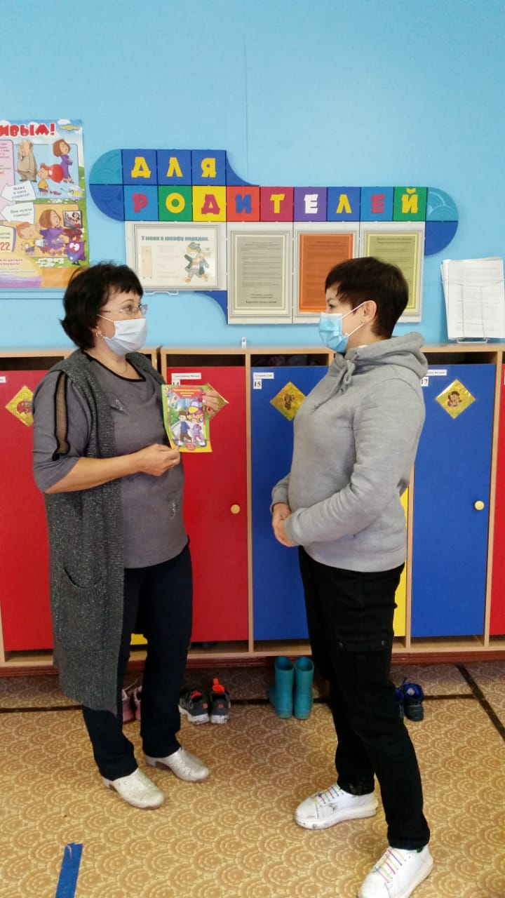
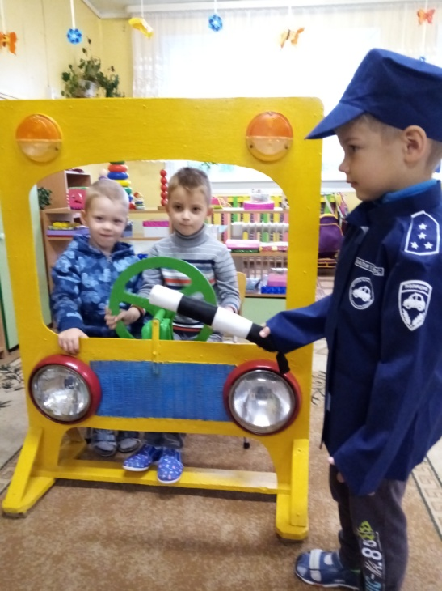
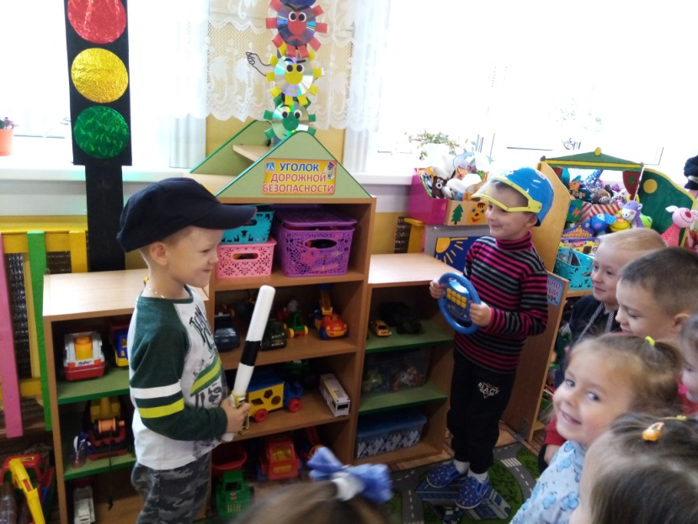
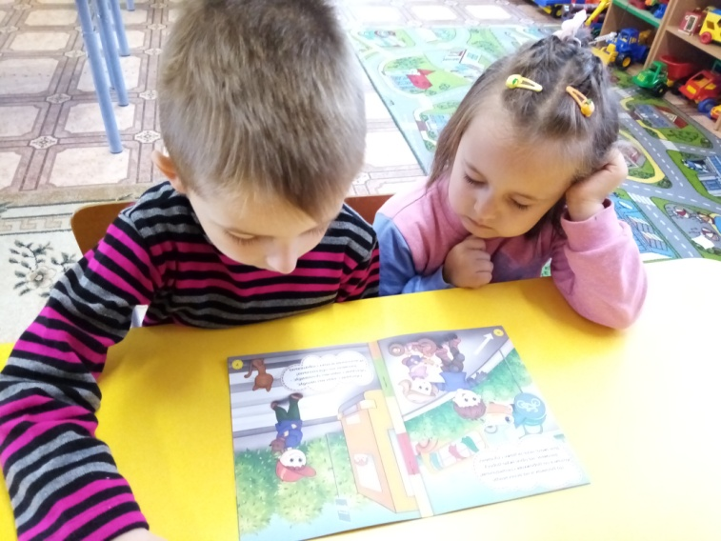
Средняя группа
Неделя безопасности по правилам дорожного движения
в средней группе.
В нашей группе проходила Неделя безопасности по правилам дорожного движения. Много мероприятий было проведено:
С детьми провели занятие с презентацией «Безопасная дорога»;
Консультации для родителей на тему «Безопасность детей-забота взрослых»
, «Родители, будьте осмотрительнее!»;
Провели с родителями беседу «Детям знать положено правила дорожные»;
Изготовили буклет «Автокресло-детям»;
Провели сюж-рол. игру «Водитель»;
Прочитали с детьми книгу «Правила дорожного движения в стихах».

Slide 5
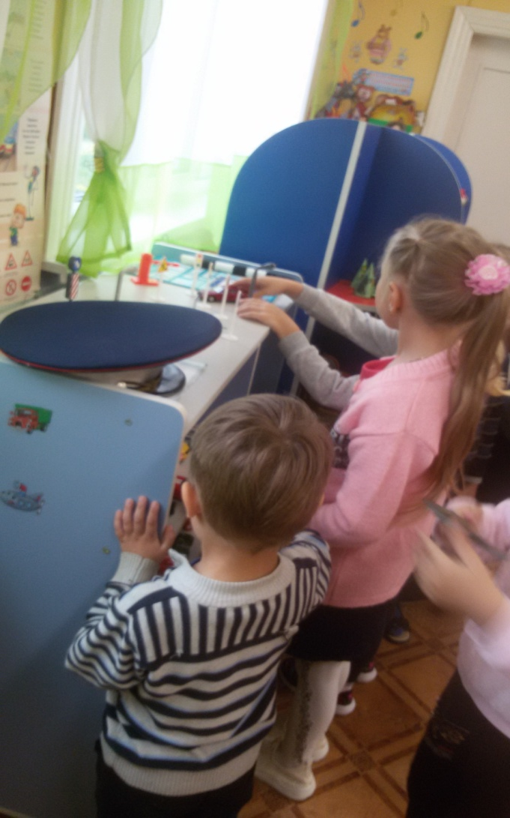
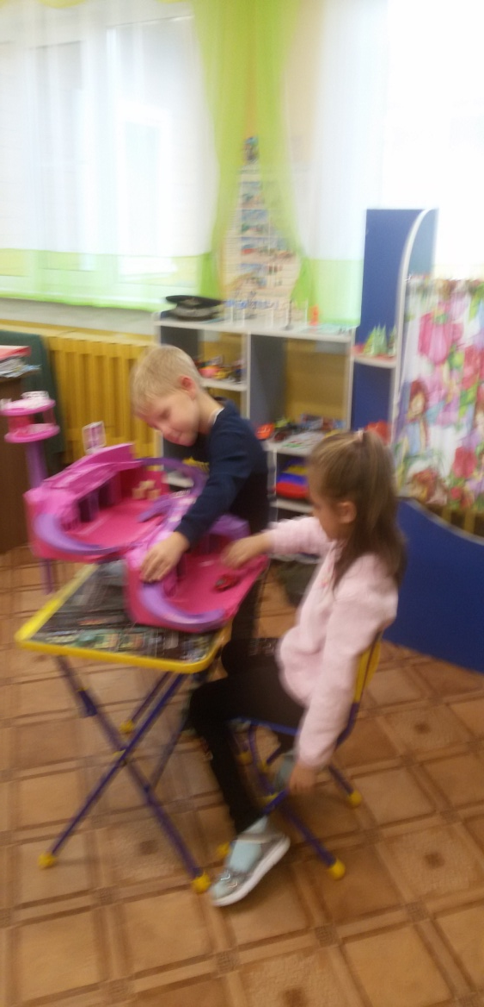
Подготовительная группа
В нашей старше- подготовительной группе «Пчелки» особое внимание
уделяем
охране жизни и здоровья детей. Детям трудно самостоятельно познать
азбуку дорожного движения, разобраться в смене сигнала светофора
, понять их смысл. Поэтому по усвоению правил дорожного движения
детьми, на помощь приходим мы взрослые.
Вместе с детьми в группе и на улице мы проводим различные формы
работы : это конкурсы, викторины, развлечения, беседы, чтение
художественной литературы, просмотр мультфильмов, встречи с
работниками дорожно-патрульной службы.
В июне 2020года, наши дети Лямина Ульяна , Николаев Артем вместе
с родителями участвовали в конкурсе МЧС России по Тверской области
«Лето без опасности». В группе проведены занятия на тему:
«Безопасность на дорогах», «Мы пешеходы». Вместе с детьми проведены
беседы: «Улицы поселка», «Дорожные знаки»,»Правила езды на
велосипеде», «Я у перекрестка». В группе оформлен уголок по правилам дорожного движения, где дети очень любят играть.
Большую помощь нам в этой трудной работе оказывают родители .
Двое родителе в группе инспектора дорожно -патрульной службы, дети встречаются с ними каждый день.
09 . 09.2020года Инспектор дорожно-патрульной службы Крюков
А.С. провел с детьми беседу «Дорожная азбука»
в доступной форме , наглядно показал детям , как вести себя на дороге. Проведена консультация с родителями : «Дорога не терпит шалости
, наказывает без жалости».

